Slide 1


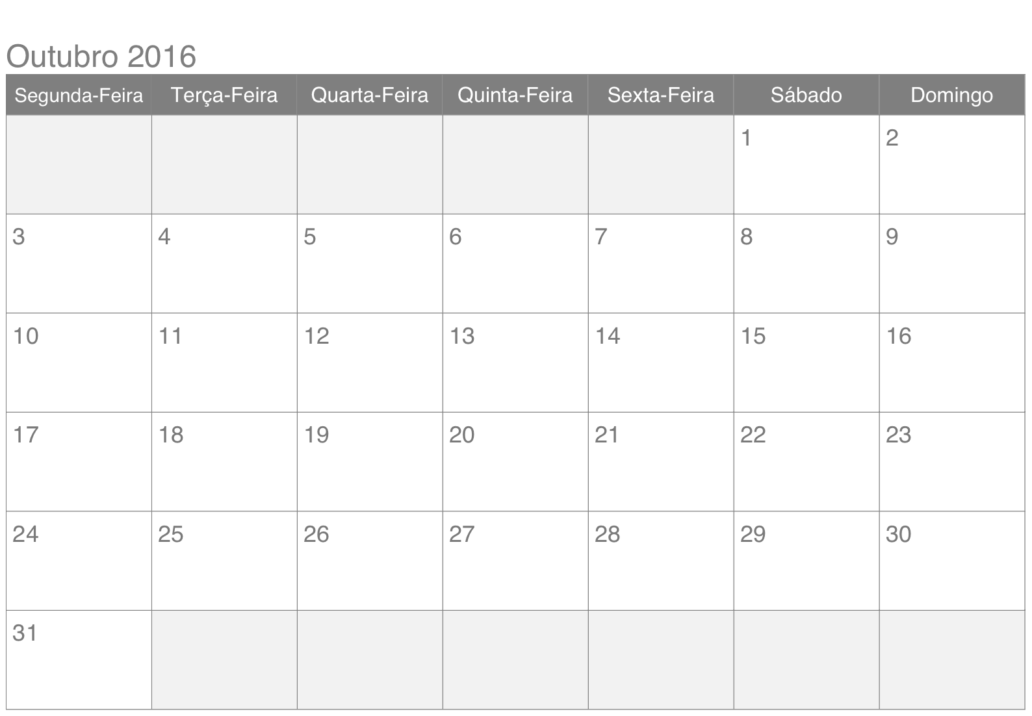

Calendário das Reuniões de
Prestação de Contas
Oracle
Algar
Level3
Vivo
Telefônica
Credibility
AWS
TIVIT
Obrigado,
SLM TI Smiles
Processo de Gerenciamento de Fornecedores Críticos de TI

Slide 2


11.Out
Processo de Gerenciamento dos Fornecedores Críticos de TI
Saiba mais sobre o novo processo e o que muda no dia-a-dia entre sua empresa e a TI da Smiles
Objetivos
Aprimorar as práticas de gestão sobre os níveis de serviço contratados (SLAs e indicadores)
Aumentar a eficiência operacional dos serviços de TI contratados
Promover encontros mensais para prestação de contas do Fornecedor à Smiles
Ampliar o relacionamento entre Smiles e o Fornecedor
Maior conformidade
O que vem por aí
Até quinta-feira (13/10), será enviada convocação para uma reunião de Prestação de Contas sobre os indicadores e SLAs referentes ao mês de Setembro de 2016.
A reunião será agendada entre os dias 17/10 e 28/10.
Prepare-se para apresentar os resultados desses indicadores e eventuais desvios ocorridos no período.
Fique atento à convocação, data e horário.
Sua presença é fundamental.
Obrigado!
SLM TI Smiles

Slide 3
Reunião de Prestação de Contas
Convocação
Conforme comunicado enviado em 11 de outubro, sua empresa está sendo convocada para a reunião de Prestação de Contas mensal dos serviços contratados.
Nesta reunião deverão ser apresentados e posteriormente debatidos os níveis de serviço (indicadores e SLAs) referentes ao mês de Setembro de 2016.
Obrigado,
SLM TI Smiles
Processo de Gerenciamento de Fornecedores Críticos de TI

